Slide 1

Sistema de Rastreamento de Humanos para Ambientes Fechados
Utilizando Fusão de Sensores Triangulação Bluetooth Low Energy e Radar De Ondas Milimétricas
Aluno: Jayme de Queiroz
Orientador: Glauber de Oliveira Brante
Coorientador: Jamil de Araujo Farhat
Notes:
Boa tarde a todos. Meu nome é Jayme de Queiroz, eu sou aluno do Programa de Pós-Graduação em Engenharia Elétrica e Informática Industrial da UTFPR e hoje apresento a defesa da minha dissertação de mestrado entitulada Sistema de Rastreamento de Humanos para Ambientes Fechados utilizando fusão de sensores Triangulação Bluetooth Low Energy (BLE) e Radar de Ondas Milimétricas. Aproveito para agradecer a disponibilidade de todos, especialmente os membros da banca Professora Ana dos Reis e Professor Ohara Hayel e meus orientadores, Professor Glauber Brante e Professor Jamil Farhat.

Slide 2
Estrutura da apresentação
Motivação
Objetivos
Configuração Experimental
Resultados
Conclusão
Trabalhos futuros

Slide 3
Motivação

Slide 4
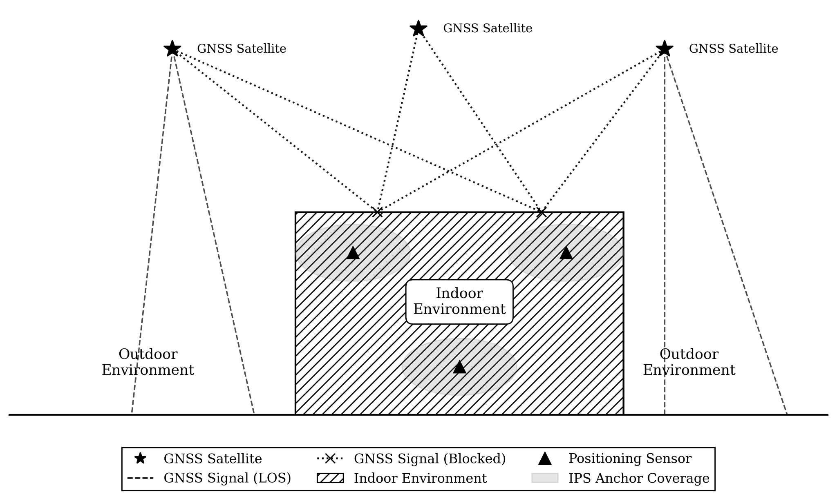
Limitação de sistemas de localização em ambientes fechados
Notes:
A principal motivação do trabalho surge das limitações atuais dos sistemas de localização. Enquanto o sinal do GPS funciona bem em ambientes externos com linha de visada, ele sofre bloqueio quase total em ambientes internos. Para contornar a limitação, existem sensores especializados em localização em ambientes fechados, os sensores discutidos neste trabalho são o radar mmwave e o BLE

Slide 5
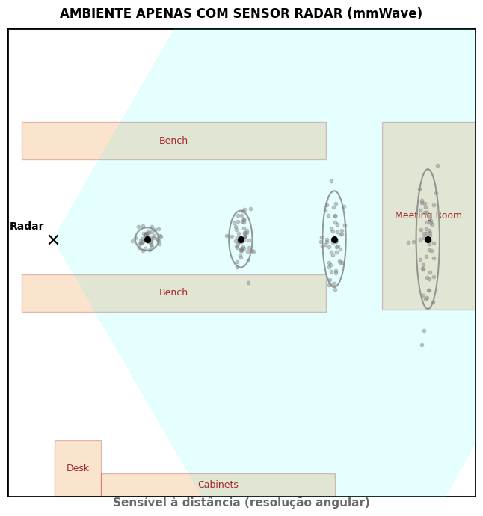
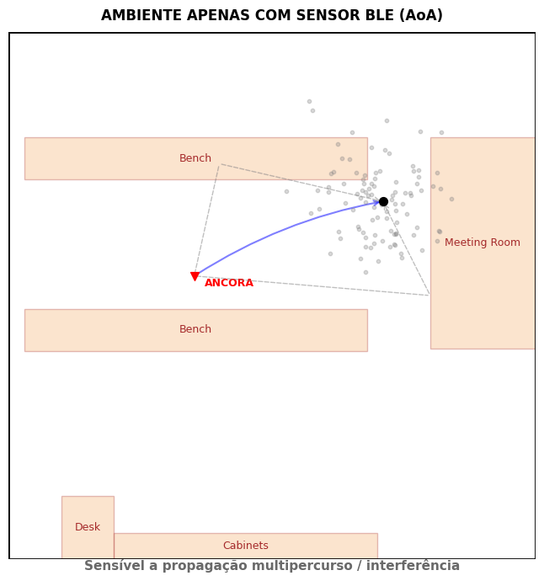
Sensores com características complementares

Slide 6
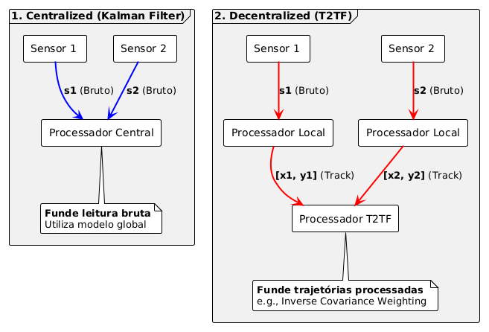
Fusão de Sensores

Slide 7
Objetivos

Slide 8
Objetivo
O objetivo do trabalho foi desenvolver um sistema de rastreamento de humanos em ambientes fechados utilizando a fusão descentralizada de sensores mmWave Radar e BLE.
Pesquisar o estado da arte em sistemas de posicionamento em ambientes fechados;
Propor um pipeline de pré-processamento e fusão descentralizada dos dois tipos de sensores;
Validar e comparar os ganhos obtidos em comparação com os sensores isolados.

Slide 9
Configuração Experimental

Slide 10
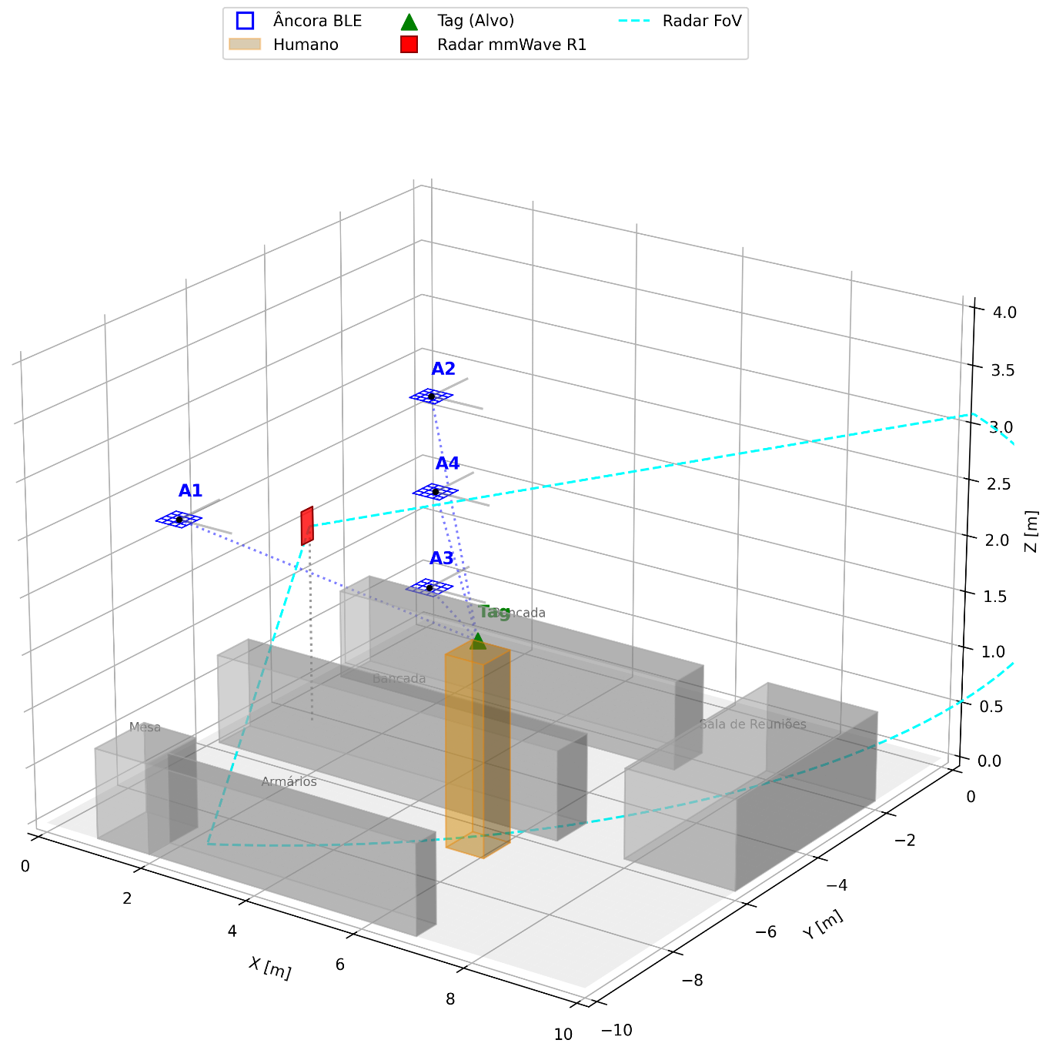
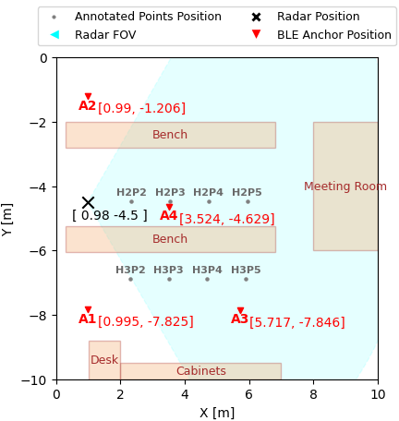
Configuração Experimental

Slide 11
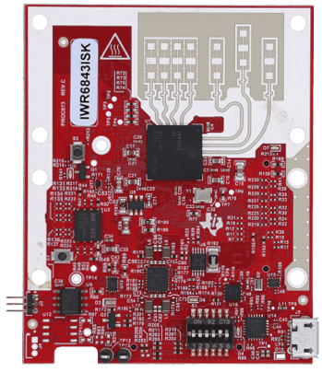
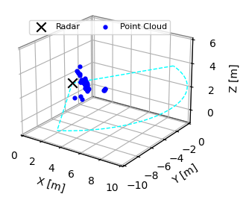
mmWave Radar
Texas Instruments IWR6843ISK
Escolha e calibração do firmware Area Scanner.
Desenvolvimento de aplicativo em C++ para aquisição e armazenamento de dados.

Slide 12
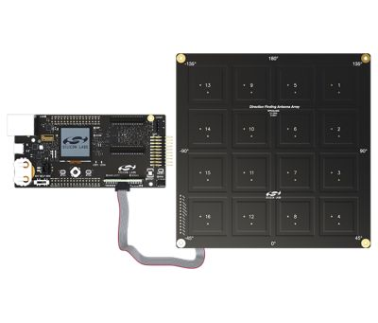
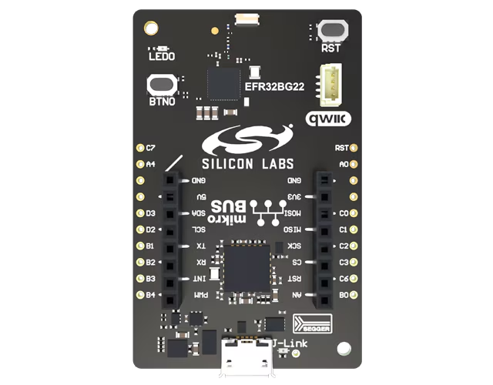

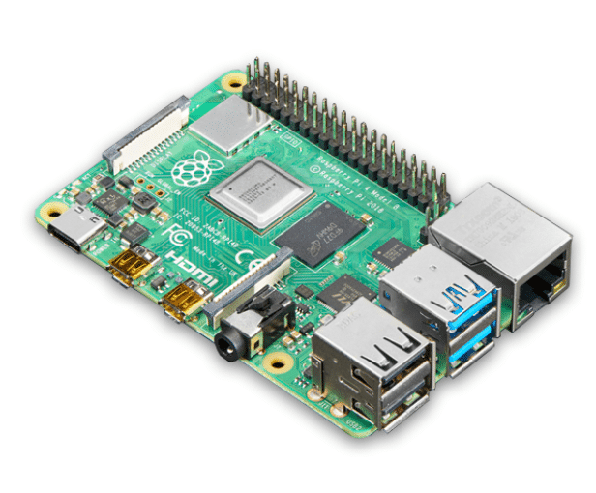
BLE Triangulation
4x Antena Array BRD4191A
4x Placa mãe BRD4002A
1x Tag EK4108A
4x Raspberry Pi 4
Infraestrutura oriunda do projeto SIGIVEST.

Slide 13
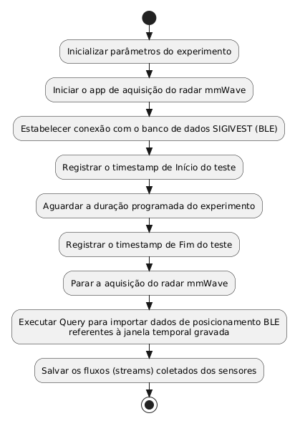
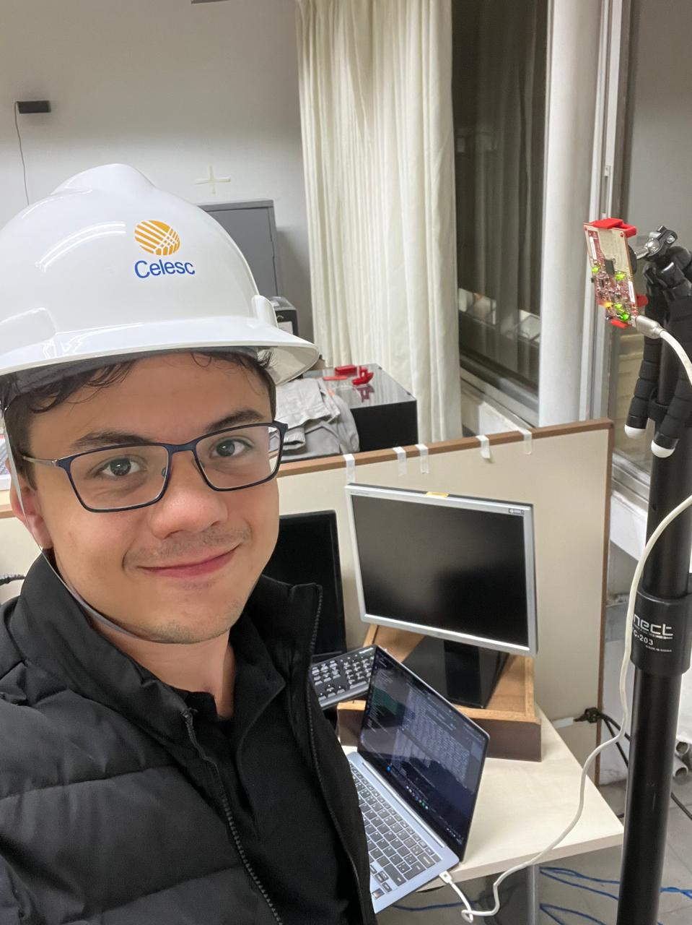



Arranjo Experimental

Slide 14
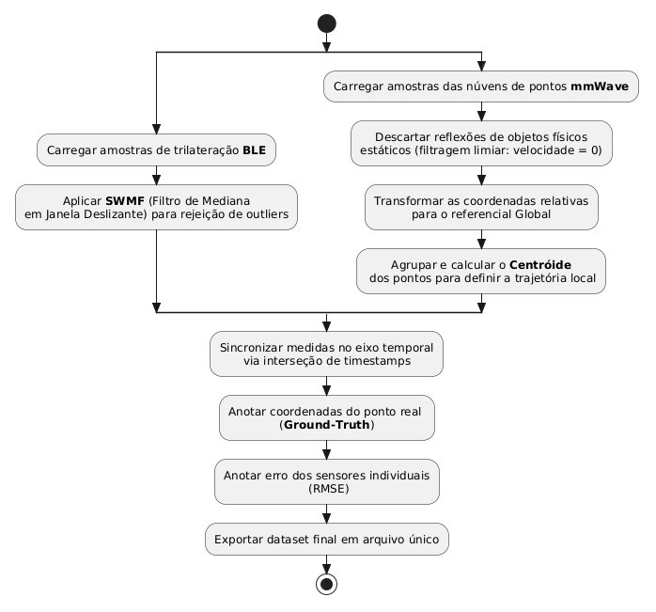


Pós-processamento

Slide 15
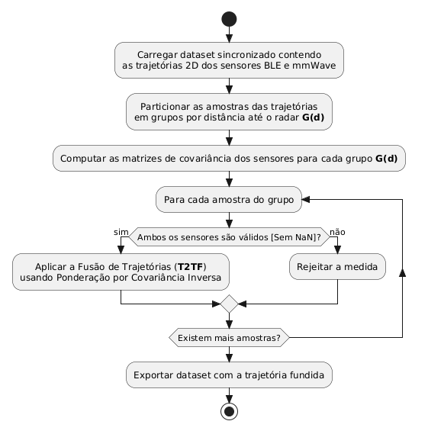
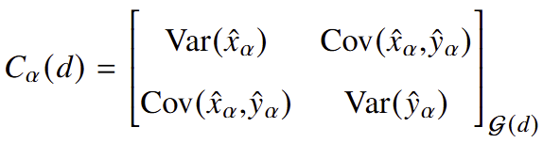
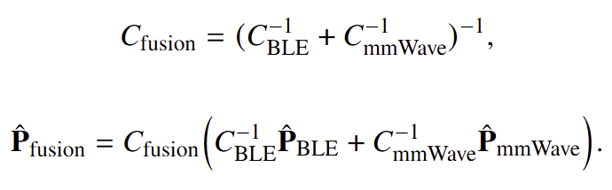
Fusão de trajetórias com contexto de covariância e espaço

Slide 16
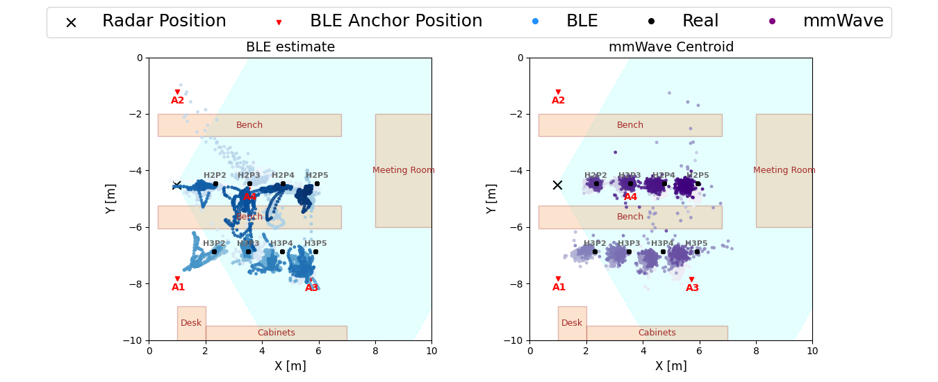
Amostras coletadas

Slide 17
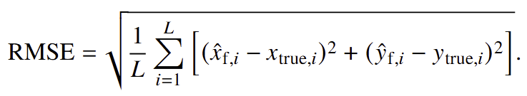
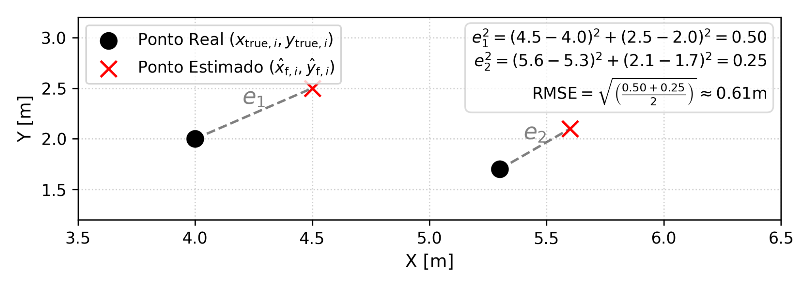
Avaliação de desempenho

Slide 18
Resultados

Slide 19
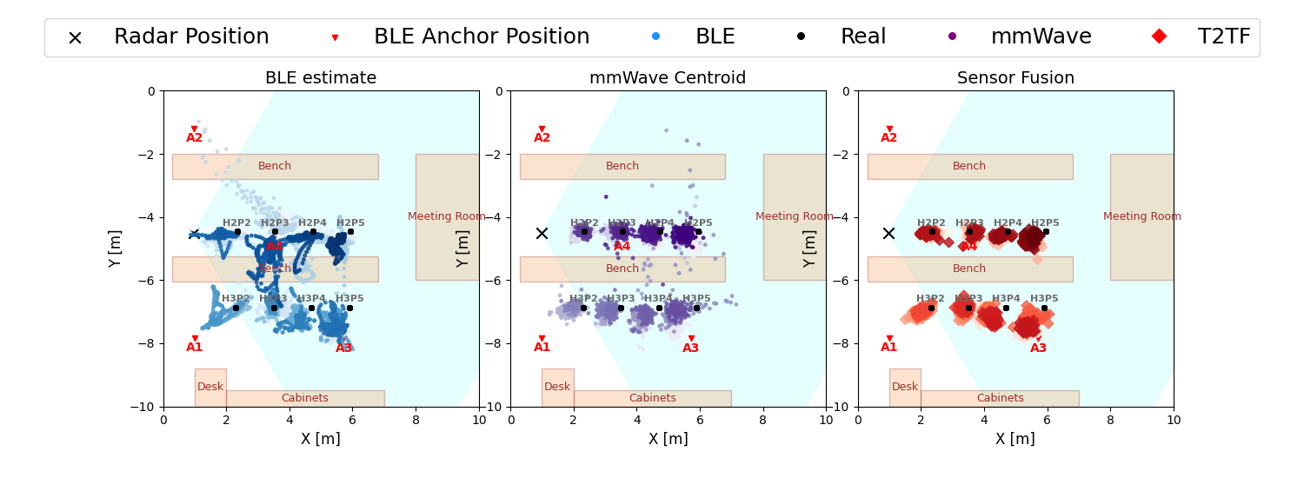
Resultados

Slide 20
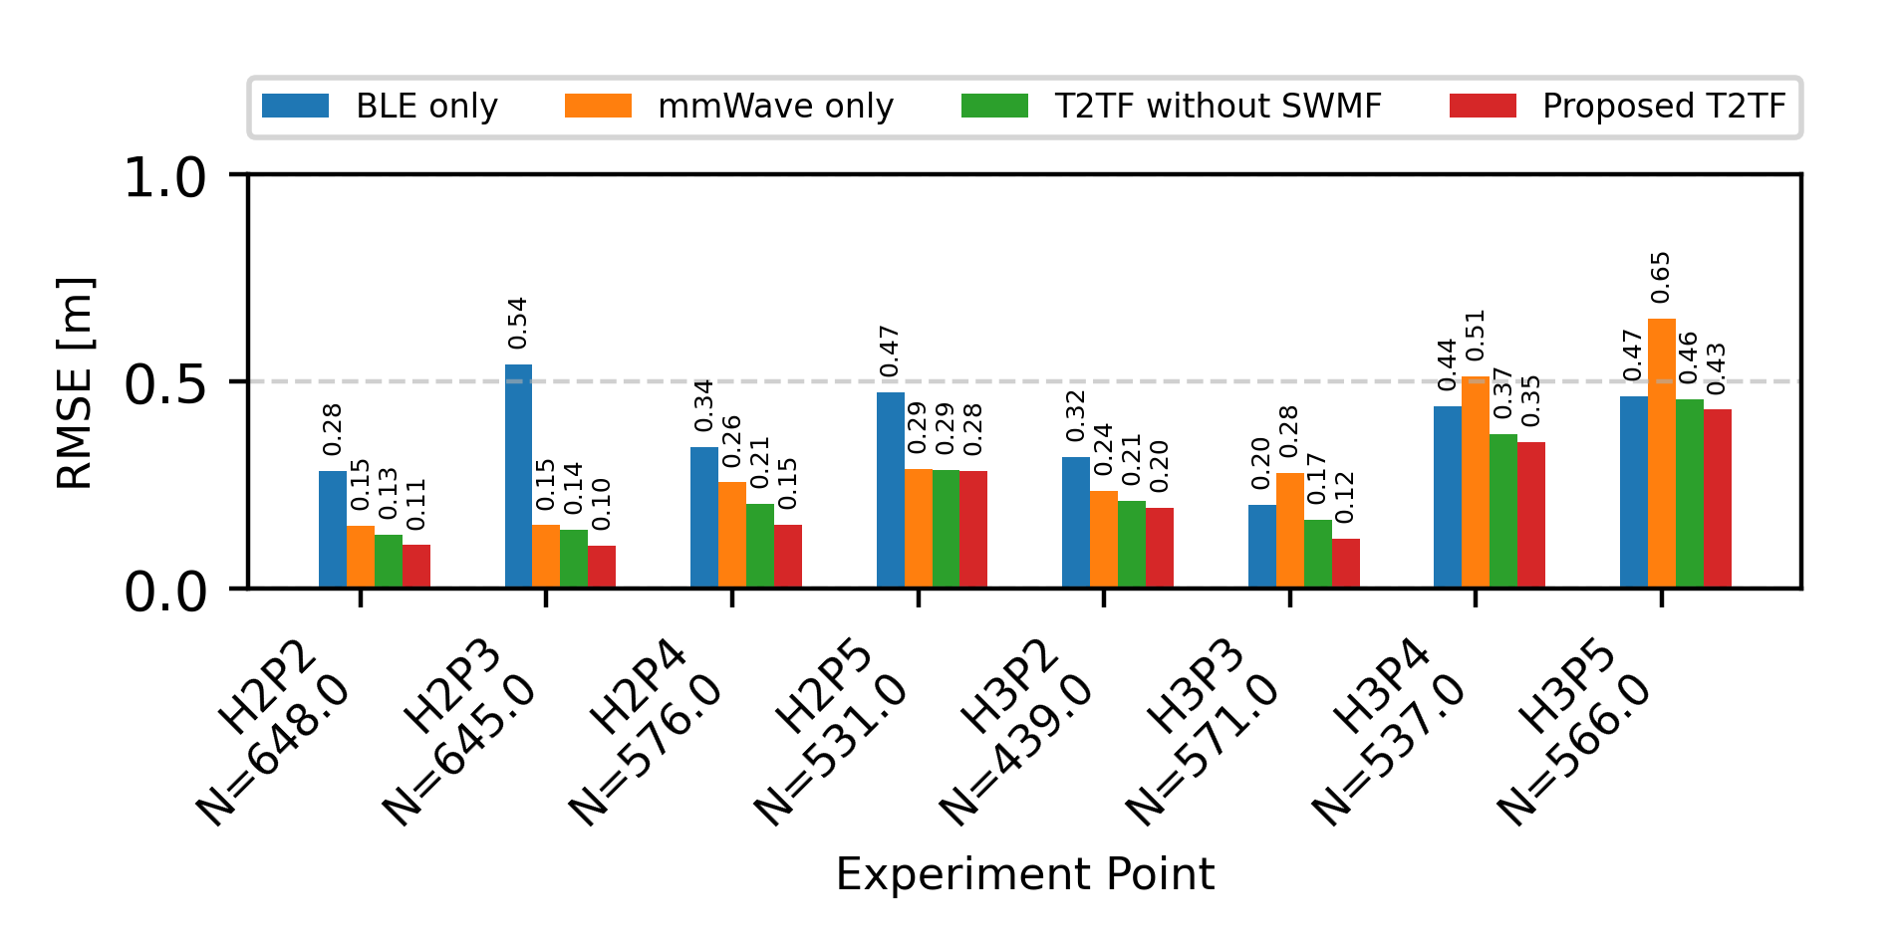
Resultados

Slide 21
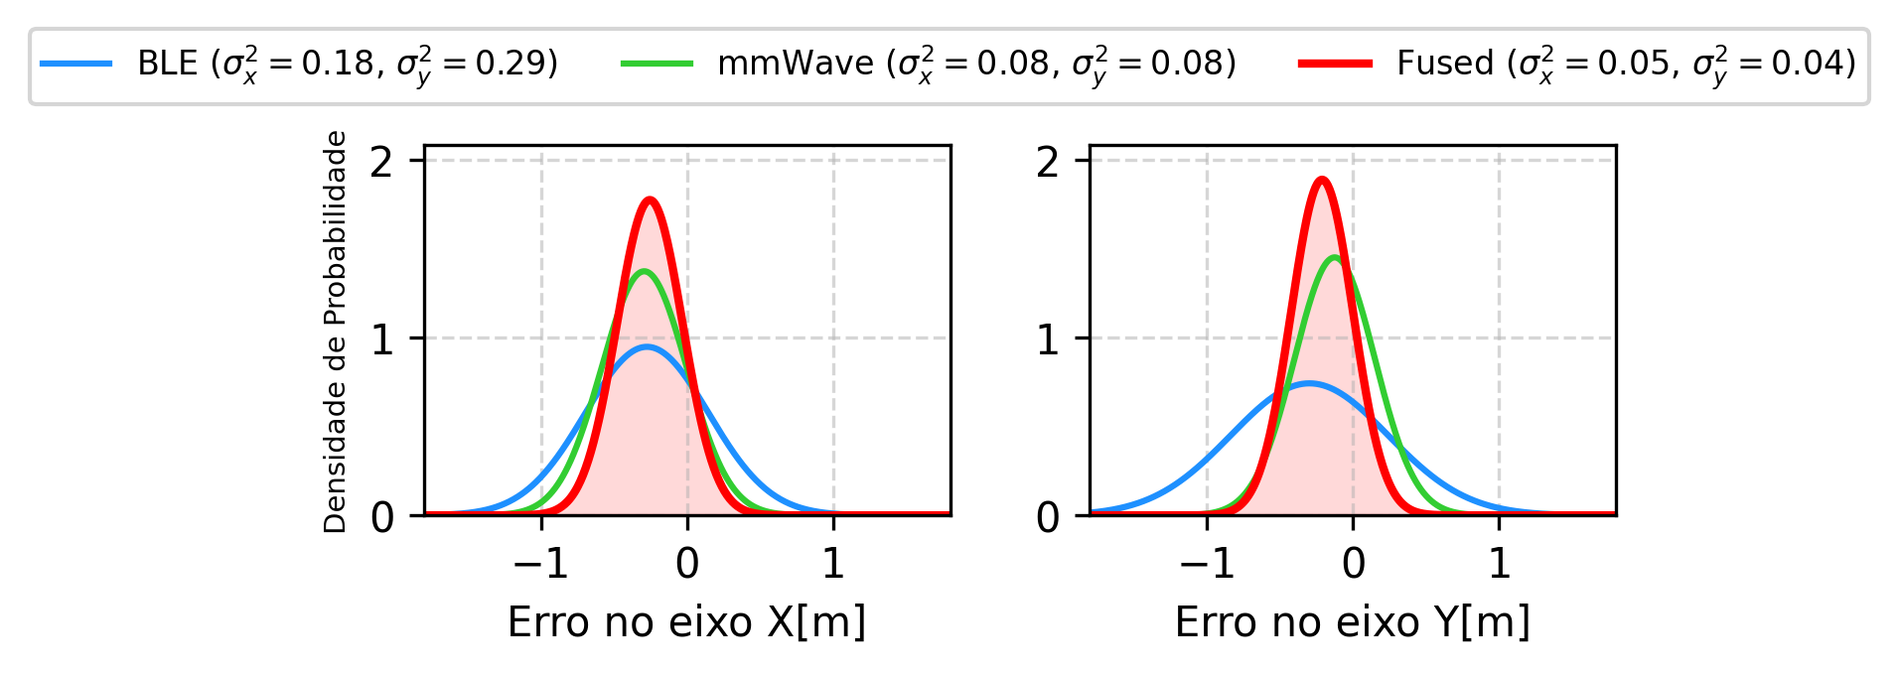
Resultados

Slide 22
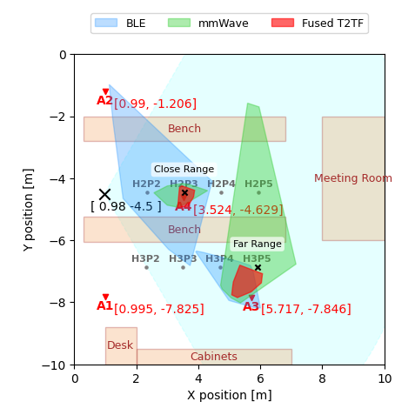
Resultados
mmWave Radar tem bom desempenho em cenários de curto alcance, enquanto apresenta alta variância em cenários com oclusões.
BLE performa bem em cenários em que há oclusão do radar, mas tem alta variância caso o alvo esteja em direção ortogonal a uma antena.
O método proposto apresenta um footprint menos esparso que as trajetórias individuais.

Slide 23
Conclusão

Slide 24
Conclusão
Oberva-se que o sistema proposto
Apresentou melhoria em todos os pontos do experimento com redução total no RMSE de 42.8% em relação ao BLE isolado e de 25.4% em relação ao mmWave isolado.
Aproveita a alta precisão do mmWave junto com a estabilidade geométrica das âncoras BLE.
Equilibra os limites de cada tecnologia, suprimindo os saltos irreais de localização do BLE e a degradação de alcance do radar.

Slide 25
Trabalhos Futuros

Slide 26
Trabalhos Futuros
Validação de Comportamentos Dinâmicos e Imprevisíveis: Investigar o desempenho do sistema sob mudanças bruscas de direção e velocidades variáveis, utilizando sistemas de captura de movimento óptico ou plataformas robóticas para ground truth de alta precisão.
Mitigação de Sombreamento com Arquitetura Multi-Radar: Expandir a estrutura com múltiplos radares mmWave, integrados de forma descentralizada no framework T2TF, para superar a perda de sinal (LOS) por obstáculos e garantir rastreamento contínuo.
Reconhecimento de Atividades e Fusão 3D: Integrar dados de IMU (acelerômetro/giroscópio) para expandir o escopo para detecção de posturas e interação com objetos em 3D.
Deep Learning para Predição de Confiabilidade: Substituir tabelas estáticas de covariância por Redes Neurais leves que aprendem a prever a confiabilidade dos sensores em tempo real, baseadas em características de sinal como RSSI e densidade da nuvem de pontos.

Slide 27
Agradecimentos
Aos membros da banca Profª. Ana dos Reis e Prof. Ohara Rayel.
Aos orientadores Prof. Glauber Brante e Prof. Jamil Farhat.

Slide 28



jaymequeiroz@alunos.utfpr.edu.br
Av. Sete de Setembro, 3165 Rebouças
80230-901 Curitiba PR Brasil
+55 (41) 3310-4545

